Slide 1
Digital Services Act
Wie sollen große Digital Content Provider mit offensiven Inhalten umgehen ohne einen Upload Filter zu implementieren oder eine Zensur einzuführen?
Alexander Baratsits

Slide 2
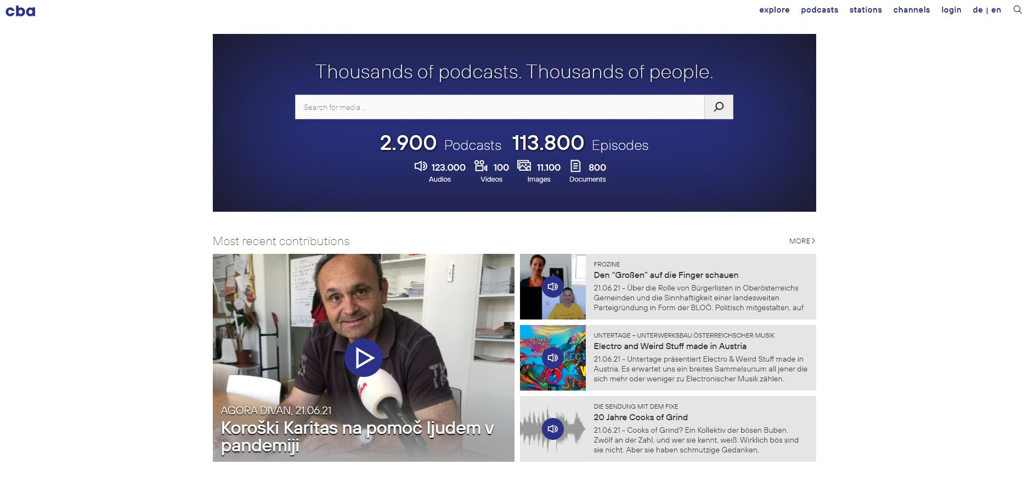
Cultural Broadcasting Archive https://cba.media

Slide 3
E-CommerceG

Slide 4
von einer rechtswidrigen Tätigkeit oder Information
keine tatsächliche Kenntnis
keiner Tatsachen oder Umstände bewusst, aus denen Rechtswidrigkeit offensichtlich wird
Unverzügliches Entfernen, sobald Kenntnis/Bewusstsein

Slide 5
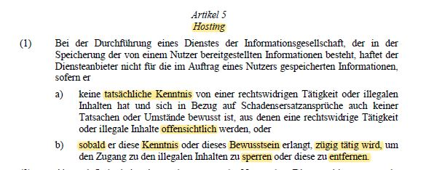
Entwurf DSA

Slide 6
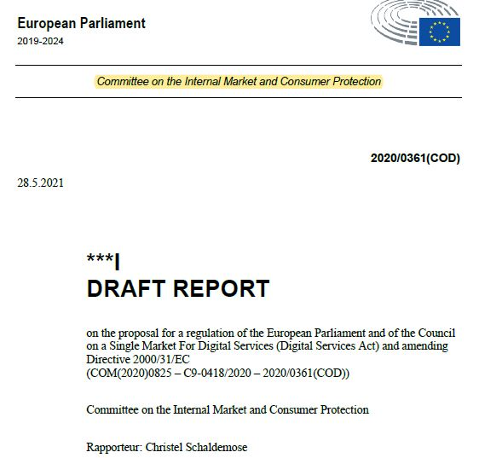
Entwurf Bericht IMCO, veröffentlicht 04. Juni Schaldemose report

Slide 7
https://www.europarl.europa.eu/doceo/document/IMCO-PR-693594_EN.pdf

Slide 8
Power to the Platforms
AM 71: Art 5 paragraph 1a (new)
Take down innerhalb von 7 Tagen
24h for content that "can seriously harm public policy (undefined), public security or public health or seriously harm consumers’ health or safety."
sonst Haftung
public policy undefiniert => Tool für Regierungen, Einfluss zu nehmen
=> Overblocking
Notes:
Der Berichtsentwurf schlägt vor, Plattformen zu zwingen, illegale Inhalte innerhalb von 7 Tagen nach Erhalt einer Benachrichtigung zu entfernen (unter dem N&A-System von Art.14) und zu haften, wenn sie es nicht tun (ein bisschen wie NetzDG). Diese Frist würde jedoch 24 Stunden betragen für Inhalte, die "die öffentliche Ordnung (nicht definiert), die öffentliche Sicherheit oder die öffentliche Gesundheit ernsthaft schädigen können oder die Gesundheit oder Sicherheit der Verbraucher ernsthaft schädigen." All dies würden die Plattformen entscheiden, aber angesichts der drohenden rechtlichen Haftung in Fällen von illegalen Inhalten, die nicht heruntergenommen werden, vermuten wir, dass sich die meisten im Zweifelsfall für das Herunternehmen entscheiden werden.
Durch die Einführung vager und undefinierter Begriffe wie "öffentliche Sicherheit", "öffentliche Gesundheit" und "öffentliche Sicherheit" für Plattformen, die unter der 24-Stunden-Frist arbeiten müssen, wird der Berichtsentwurf zum idealen Werkzeug für Möchtegern-Autokraten und andere schießwütige Regierungen, um gegnerische oder anderweitig unbequeme Inhalte, einschließlich kritischer Nachrichtenberichterstattung, herunterzunehmen.

Slide 9
Must carry für Politiker:innen
Must carry für Politiker:innen (AM 105+110)
105 Löschpflicht von accounts … to recipients of
the service that frequently provide manifestly illegal content.
110 … whose account is
of public interest (Donald Trump)… approval of the relevant
judicial authority before applying its decision.
Notes:
Konten, bei denen Plattformen wiederholt festgestellt haben vermeintlich illegale Inhalte gefunden haben, müssen gesperrt werden, es sei denn, es handelt sich um ein "Konto von öffentlichem Interesse" (lies: Donald Trump, aber undefiniert), für dessen Sperrung Plattformen die Genehmigung einer Justizbehörde. Indem der Entwurf sogenannten Accounts von öffentlichem Interesse einen höheren Wert als "normalen Volksreden" gibt der Berichtsentwurf den Regierungen das Werkzeug in die Hand, um Hassreden zu schützen oder2Desinformationskonten (einschließlich ihrer eigenen) zu schützen, während sie Plattformen dazu drängen, andere abzuschalten(unter Verwendung von Dingen wie AM71 oben).
Plattformen sollten die Möglichkeit behalten, Konten zu sperren, von denen sie glauben, dass sie Konten zu sperren, von denen sie glauben, dass sie konsequent und wiederholt entweder ihre ToS oder das Gesetz verletzen. Natürlich müssen die betroffenen Kontoinhaber eine garantierte Möglichkeit, Einspruch zu erheben und die Kontoentscheidungunabhängig überprüfen zu lassen (der EU-Vorschlag enthält dafür die gute Idee von außergerichtlichen Schlichtungsstellen); Must-Carry-Rechte für Politiker und andere angebliche "Public Interest Konten" schafft enorme Risiken des Missbrauchs.

Slide 10
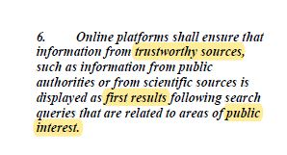
AM 130: Manipulation der Suchergebnisse
EDRi: users should have the ability to decide how their search results look like … https://www.article19.org/resources/eu-regulation-of-recommender-systems-in-the-digital-services-act/
Notes:
Suchanbieter müssen "vertrauenswürdige Quellen"wie z.B. Informationen von Behörden an die Spitze ihres Suchrankings für "Themen von öffentlichem Interesse" (undefiniert). Obwohl Zeitungsquellen von einer solchen neuen Regel profitieren könnten, würde "Manipulation„ darstellen, weil es Regierungen die Macht gibt, die Suchergebnisse von Menschen zu manipulieren.
Das soll nicht heißen, dass Anbieter wie Google den Nutzern neutrale Informationen oder Rankings geben (im Gegenteil!), aber es sollten nicht Regierungen sein, die das korrigieren. Stattdessen sollten die Nutzer die Möglichkeit haben, zu entscheiden, wie ihre Suchergebnisse aussehen (siehe EDRi's Vorschläge zur Regulierung von Empfehlungssystemen). Außerdem sollten die Wettbewerbsregeln im DMA sicherstellen, dass andere (neutralere) Suchmaschinen eine echte Chance auf dem Markt bekommen.

Slide 11
Entscheidungen durch Exekutivorgane
AM 148 + 169:
Digital Service Coordinator (DSCs) & Europäische Kommission
sollte die Befugnis haben, bei sehr großen Plattformen die Entfernung von Inhalten, die Sperrung von Websites und sogar die Löschung und Beschlagnahmung von Domainnamen als eV ohne richterliche Entscheidung anzuordnen.
Exekutiv-Organe statt Justiz-Organe
Notes:
Die Kommission war unnachgiebig (und zu Recht), dass die DSCs und die Europäische Kommission zwar über starke Fähigkeiten zur Durchsetzung der die durch den DSA geschaffenen verfahrensrechtlichen Verpflichtungen durchzusetzen, sie aber nicht diejenigen sein sollten, die die Inhalte löschen (das obliegt letztendlich den Gerichten, und natürlich den Plattformen, solange sie sich an die die DSA-Standards für Transparenz, Konsistenz, Vorhersehbarkeit, Fairness, Rechtsmittel usw. halten).
Der Schaldemose-Bericht besagt, dass DSCs und die EU die Macht haben sollten, die Entfernung von Inhalten und sogar die Löschung und Beschlagnahmung von Domainnamen ohne richterliche Entscheidung anzuordnen.
richterliche Entscheidung. Dies wäre eine noch nie dagewesene Ausweitung der exekutiven Sprachkontrolle mit
Auswirkungen auf Journalisten in der gesamten EU, insbesondere in Ländern mit einem eher laxen
Verhältnis zur Rechtsstaatlichkeit. Das OI wäre überrascht, wenn die EC diese Art von
Macht will.

Slide 12
Objektivität
Notes:
Art 12 Abs 2 DAS
To give an example: On Wikipedia we have rules that require users to practice “civility” and to “assume good faith”. It would be very hard to define how good faith is assumed across cultures and languages in an objective way. But applying these rules in a “non-arbitrary” manner is much more feasible. This is why this term would match our practices better.
Um ein Beispiel zu nennen: Auf Wikipedia haben wir Regeln, die von den Benutzern verlangen, "Höflichkeit" zu üben und "guten Glauben anzunehmen". Es wäre sehr schwierig, objektiv zu definieren, wie guter Glaube über Kulturen und Sprachen hinweg angenommen wird. Aber diese Regeln auf eine "nicht willkürliche" Art und Weise anzuwenden, ist viel leichter möglich. Deshalb würde dieser Begriff besser zu unseren Praktiken passen.
https://wikimedia.brussels/how-dsa-can-help-wikipedia-or-at-least-not-break-it/

Slide 13
Compliance Kosten
BigTech haben bereits Tools um die Maßnahmen einzuhalten

Slide 14
Danke für die Aufmerksamkeit
Dr Alexander Baratsits MAS
baratsits@baratsits.at

